Slide 1
Научно-практическая конференция «Система дополнительного образования как средство реализации образовательных потребностей обучающихся с особыми возможностями развития»
«Интеграция идей самостоятельности и добровольчества как форма реализации индивидуальных потребностей и социально - значимых приоритетов обучающихся с особыми образовательными потребностями»
Альфина Рамазановна Идрисова
директор МКОУ «ОШИ» г.Карабаша

Slide 2
НПП «Организация деятельности волонтеров в распространении идей и социально значимых примеров толерантного поведения по отношению к детям с ограниченными возможностями здоровья»
2014 - 2018 г г.
Первый этап (2014-2015 гг.) – подготовительный.
Второй этап (2015-2016) – констатирующий.
Третий этап (2016-2017) – формирующий.
Четвертый этап (2017-2018) – транслирующий.
Научный руководитель Кийкова Надежда Юрьевна

Slide 3
Итоги реализации НПП
АДМИНИСТРАЦИЯ
Работа в инновационном режиме
Управленческий
проект
ПЕДАГОГИ
Повышение квалификации
Участие в семинарах
Публикации, конференции, мастер-классы
Распространение опыта
-Получение дополнительного образования совместно с нормально развивающимися сверстниками (с 27% до 32%);
- участие в совместных с волонтерами мероприятиях.
с ОВЗ
ОБУЧАЮЩИЕСЯ
-Успешное духовно-нравственное становление;
- толерантное отношение к ребенку с ОВЗ;
-реализация потребностей в социально-активном поведении;
-осознание своих возможностей, интересов.
Норма развития

Slide 4
Муниципальный этап Всероссийского
конкурса «Доброволец России»

Slide 5
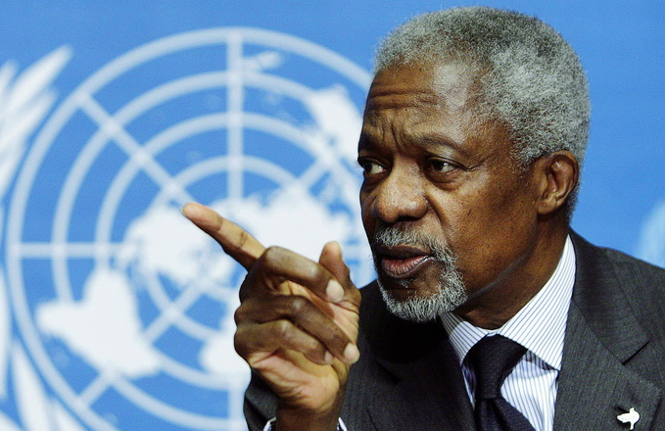
«…мы есть то, что даем другим…»
Кофи Атта АННАН – Генеральный секретарь Организации Объединённых Наций в 1997–2006 гг.

Slide 6
Научно-практическая конференция «Система дополнительного образования как средство реализации образовательных потребностей обучающихся с особыми возможностями развития»
«Интеграция идей самостоятельности и добровольчества как форма реализации индивидуальных потребностей и социально - значимых приоритетов обучающихся с особыми образовательными потребностями»
Альфина Рамазановна Идрисова
директор МКОУ «ОШИ» г.Карабаша

